Slide 1


Slide 2


Slide 3




사람이 없는 실내에서 환기를 시킬 순 없을까?
비가 오면 창문이 자동으로 닫히면 좋지 않을까?

Slide 4

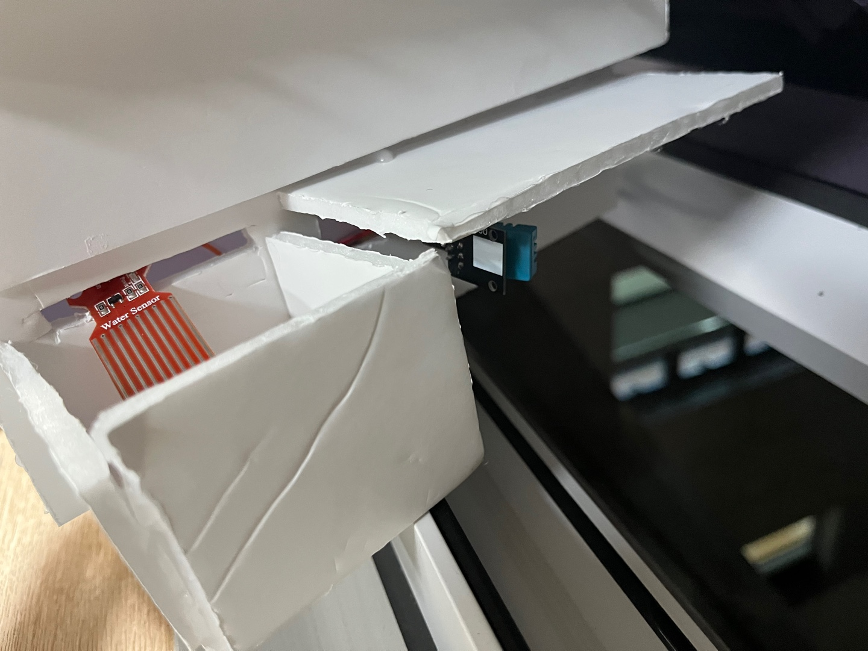
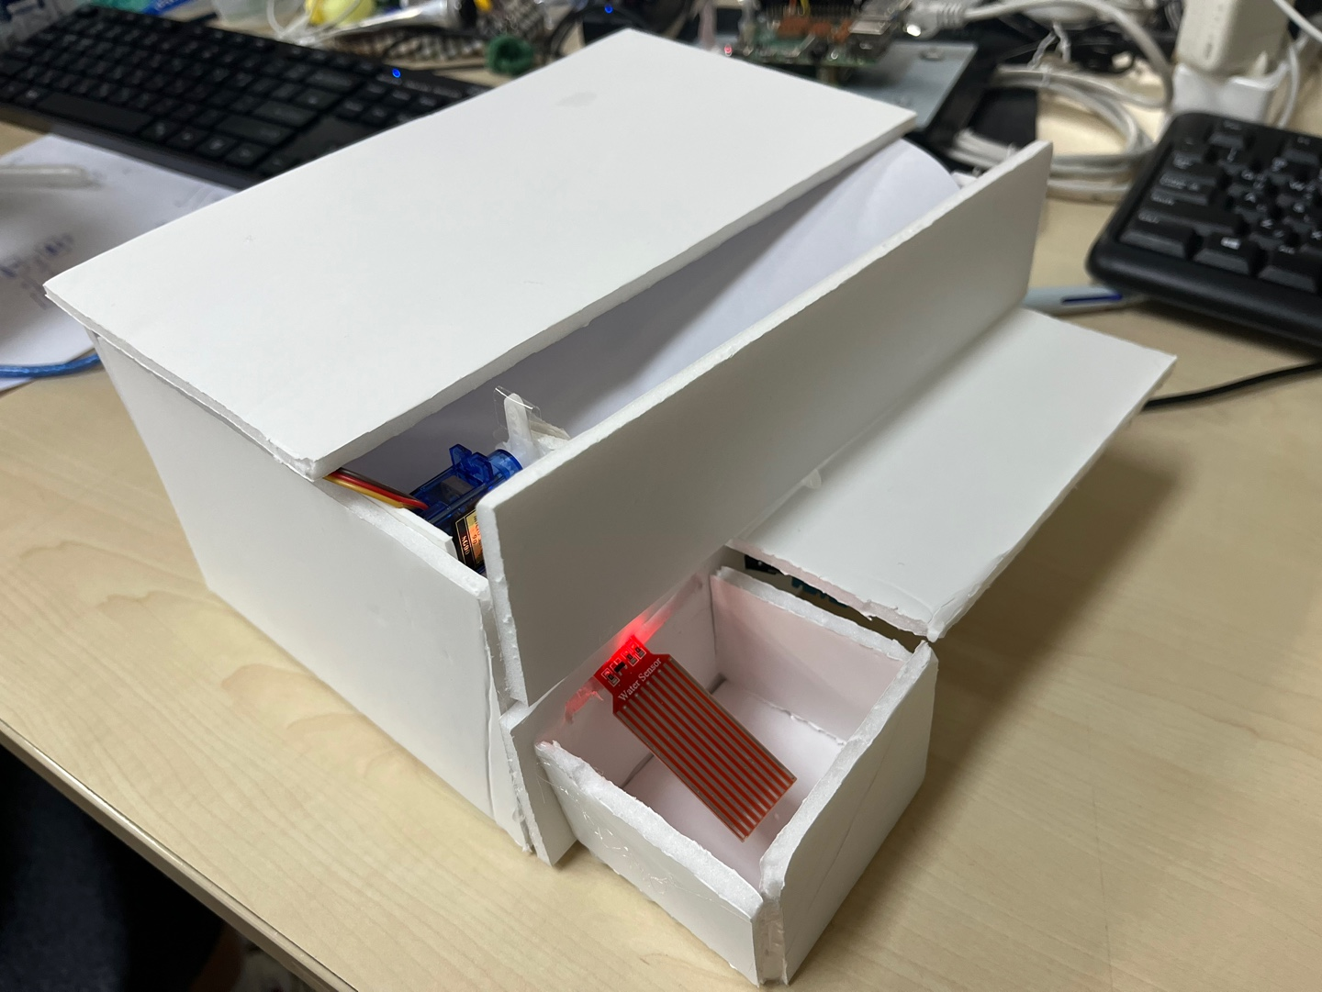
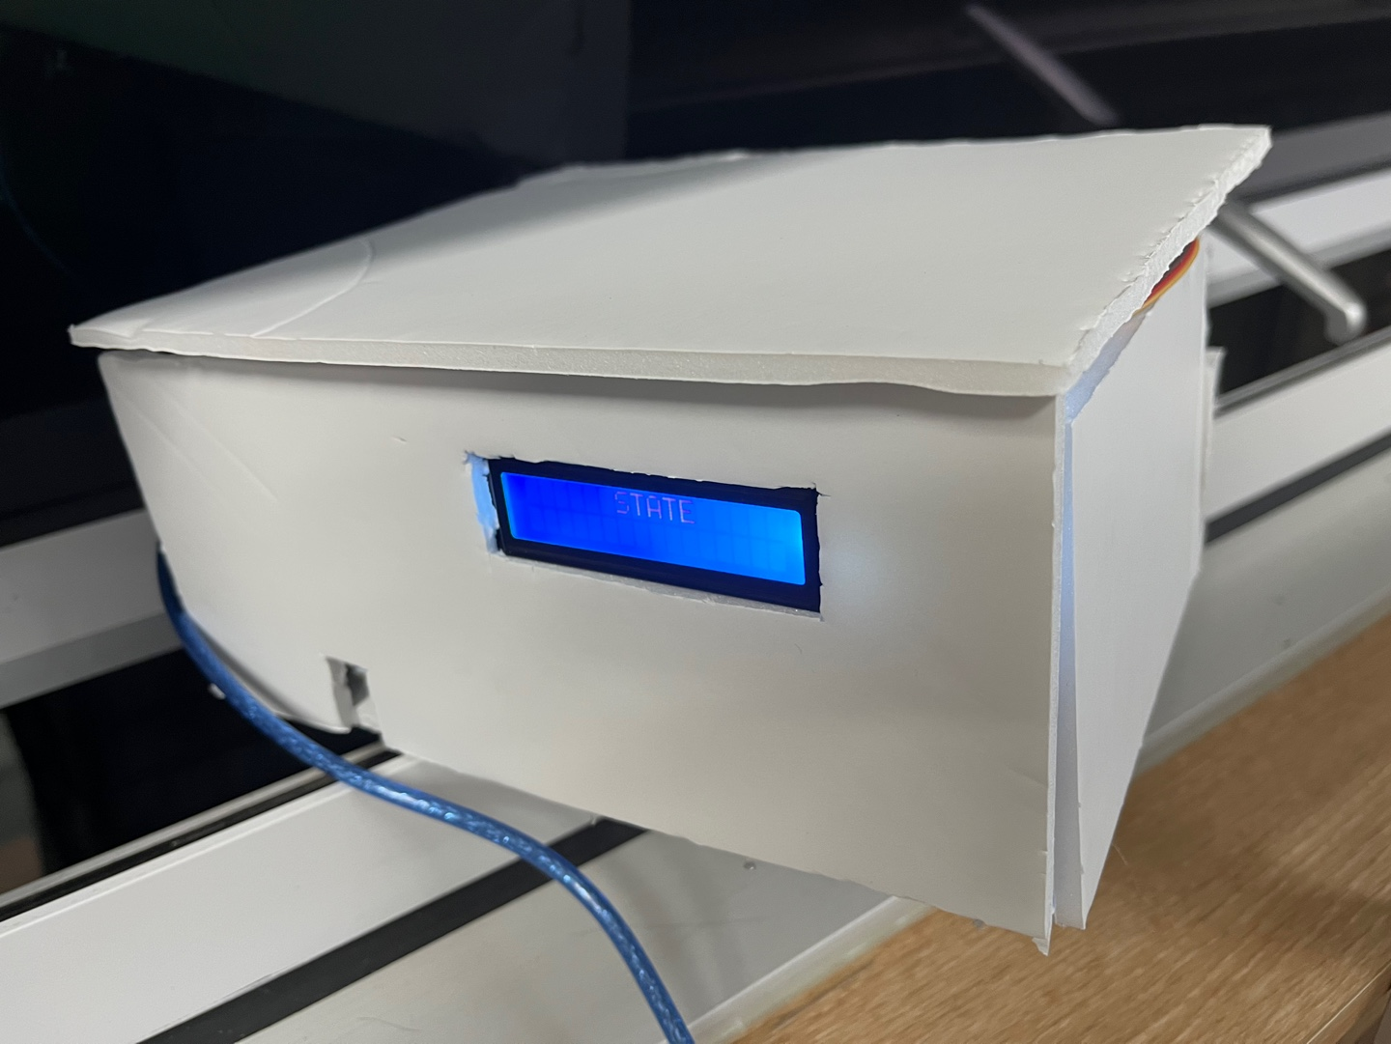
센서를 활용하여 환경 조건 판단 후, 적합 시 자동으로 창문 개폐하여 환기

Slide 5

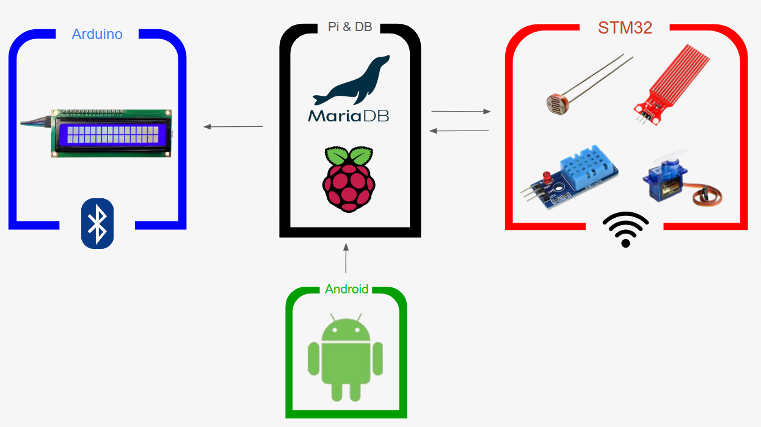

Slide 6

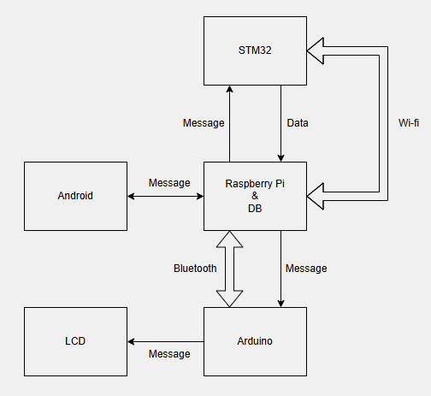

Slide 7

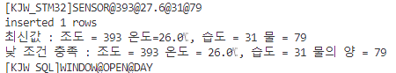
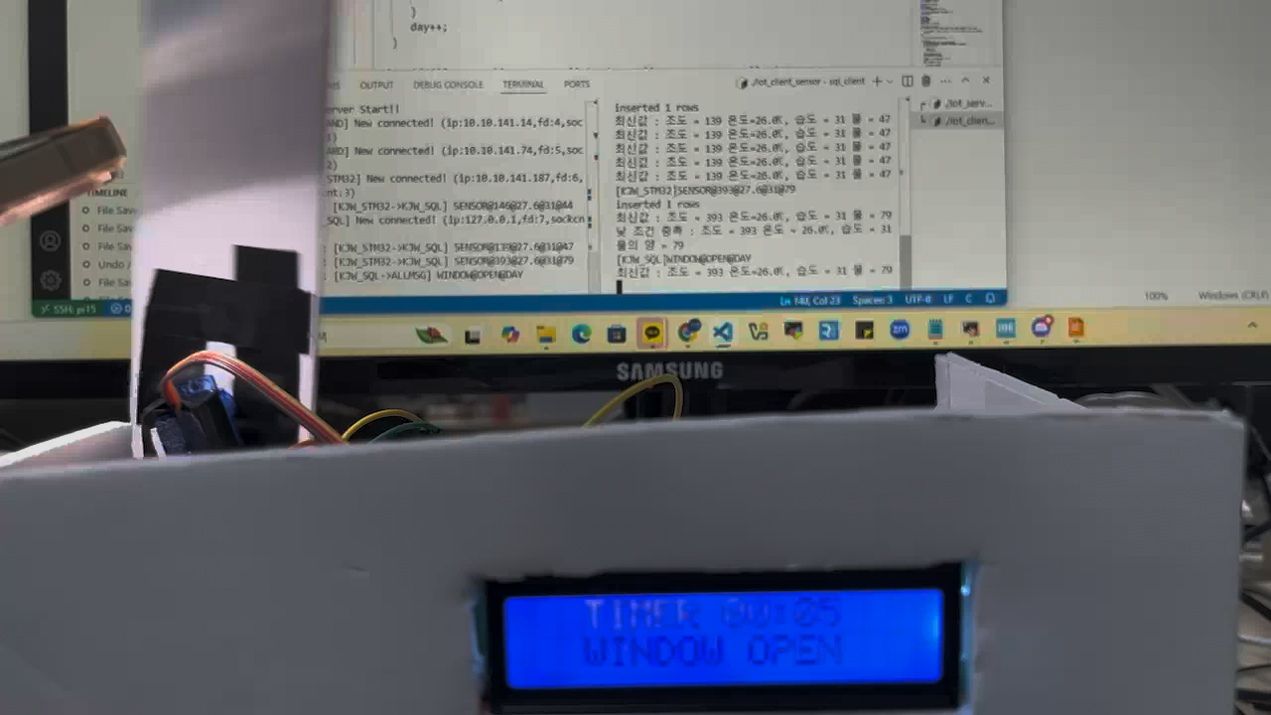
Case : 낮인경우(조도값이 높으면 인식)

Slide 8
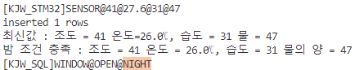
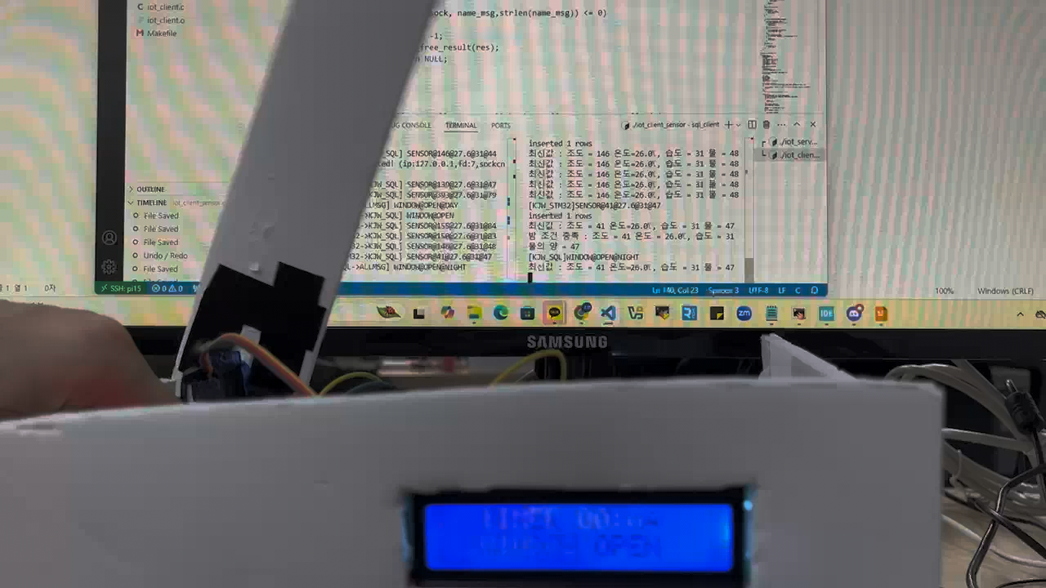
Case : 밤인경우(조도값이 낮으면 인식)

Slide 9
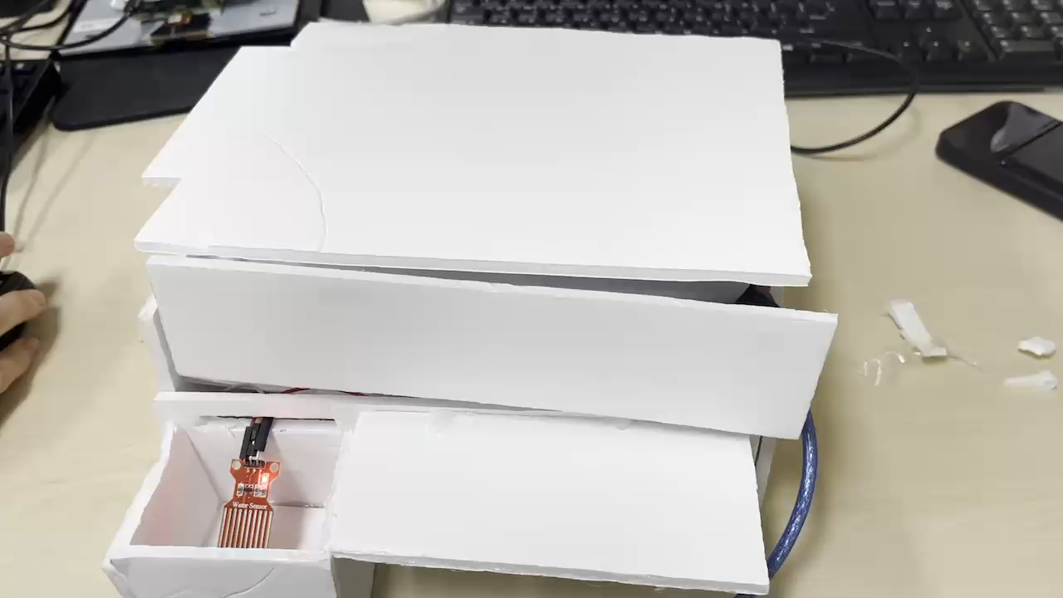
앞에서 본 자동 창문 모습

Slide 10
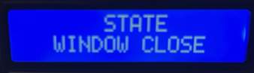
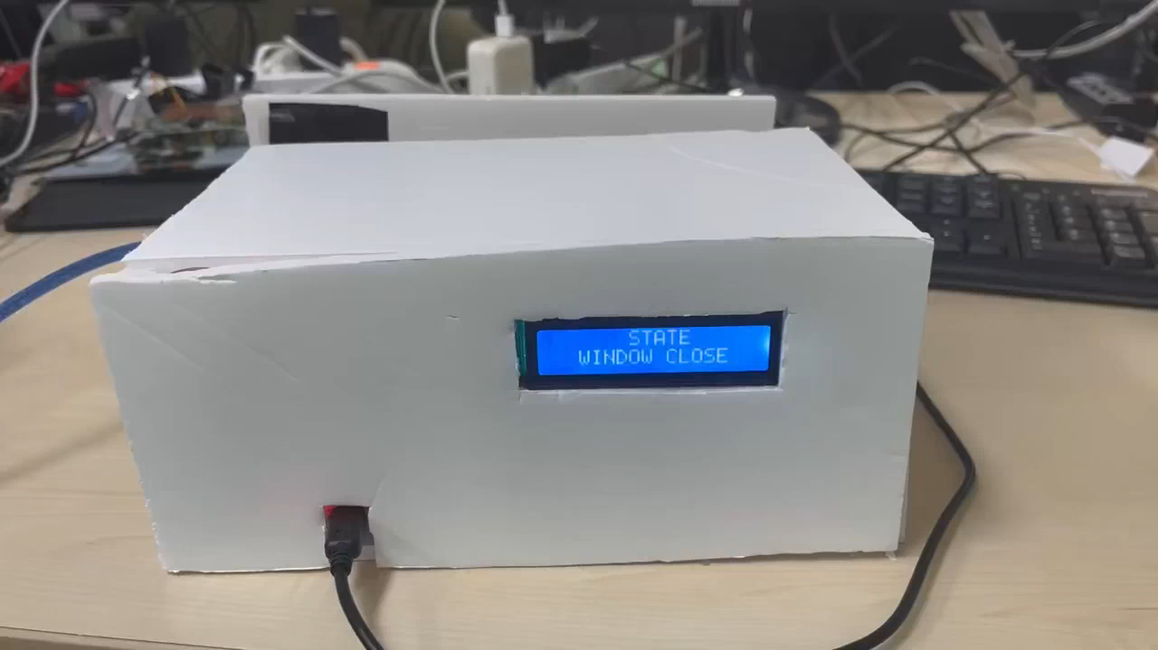
Timer가 다 되면 WINDOW CLOSE로 바뀜

Slide 11
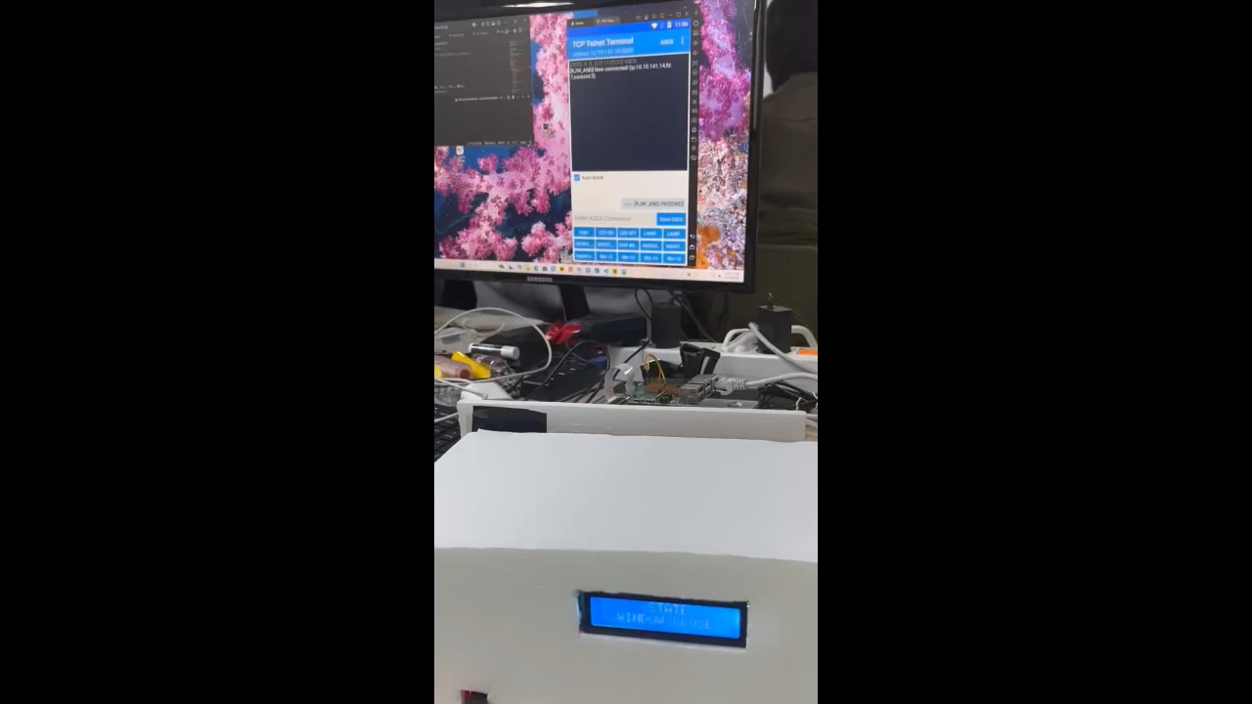
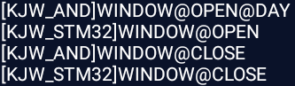
Android에서 수동동작으로 창문 열고 닫기

Slide 12


개발 후기 및 어려웠던 점
DB에서 최신 데이터를 가져올때 기준을 제대로 잡지 못 해 최신 데이터가 갱신 되지 않던 점
WaterSensor를 연결했음에도 불구하고 테스트하거나 활용하지 못했던 점
서버와 클라이언트 간의 통신 불안정 문제 블루투스, 와이파이로 데이터를 주는것과 받는것을 동시에 하다 보니 통신 장애가 있었음
센서 데이터 값을 DB에 넣고 DB에서 다시 가져와서 STM으로 메세지를 보낼 때 메세지를 인식하지 못 해 서보 모터가 돌지 않던점

Slide 13


